Slide 1
ПРЕЗЕНТАЦИЯ К
ИТОГОВОМУ УРОКУ ПО ОБЖ
В 7 КЛАССЕ,
«СТИХИЙНЫЕ БЕДСТВИЯ»
Разработал: преподаватель – организатор ОБЖ гимназии № 652 г. С. – Петербурга Михайлова С. Ю.

Slide 2
РАЗМИНКА
1.Не на шутку разыгравшаяся снежная буря?
2.Сильный электрический разряд между облаками и землёй?
3.Учёный, создавший шкалу силы ветра?
4.Область возникновения подземного удара?
5.Какой из бытовых приборов напоминает принцип действия смерча?
6.Какое бедствие называют «драконом гор»?
7.Скопление рыхлого ледового материала во время ледостава?
8.Продолжительное отсутствие дождей?
9.Ледяная корка на поверхности земли?
10.Быстро, внезапно возникающее движение снега вниз по крутым склона гор?

Slide 3
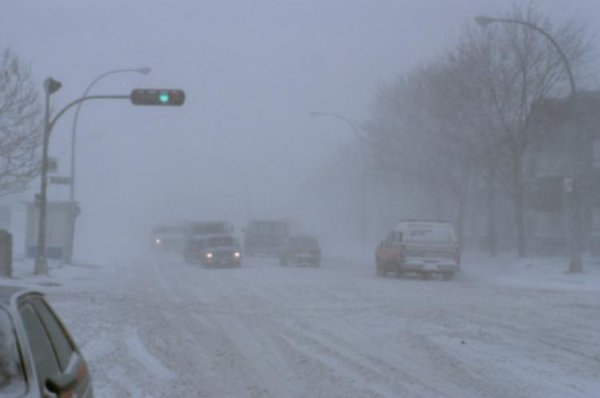
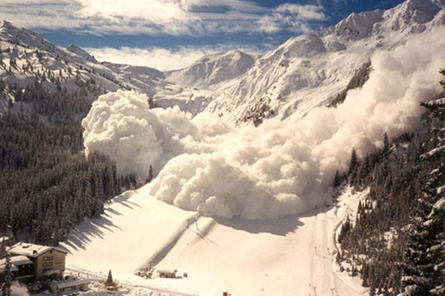
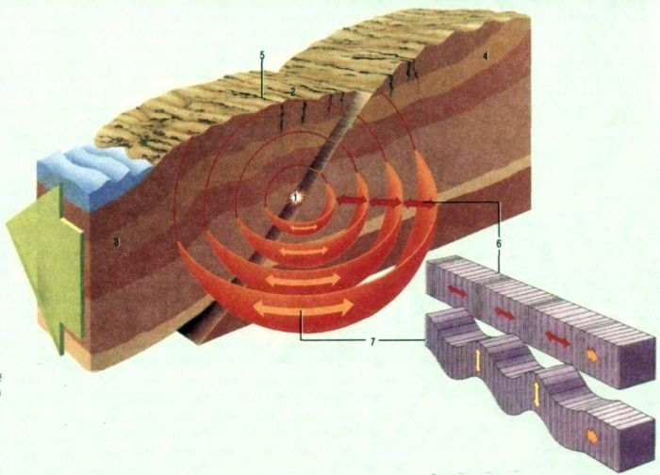
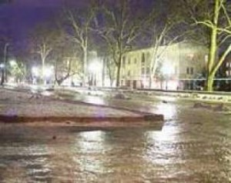
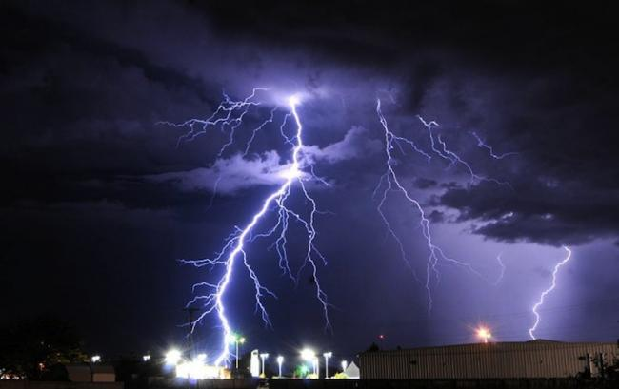
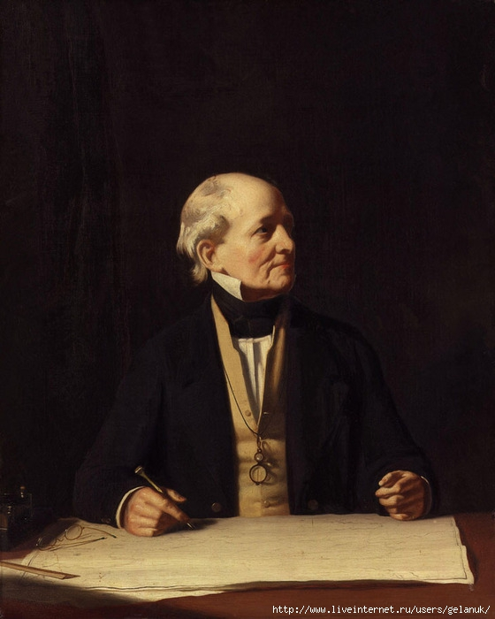
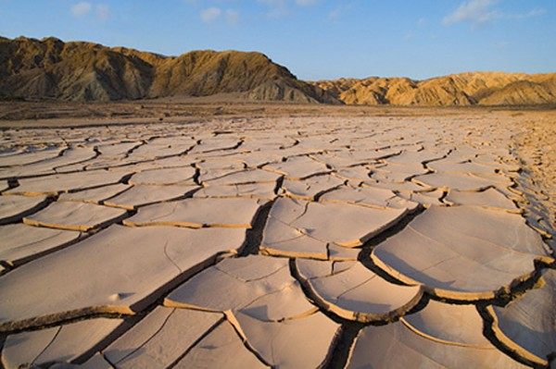
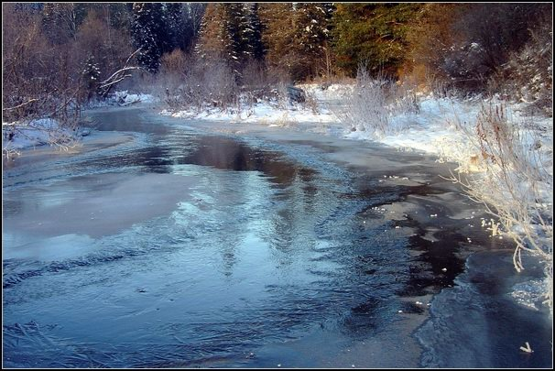
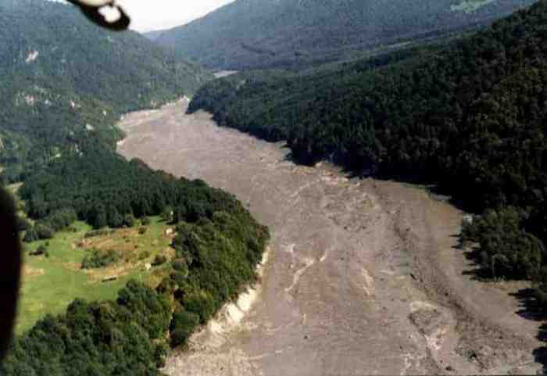
буран
лавина
очаг
гололёд
молния
Бофорт
засуха
сель
зажор
пылесос

Slide 4
2 ИСПЫТАНИЕ
- «СТРЕЛКИ»
НАВОДНЕНИЕ
ЛЕСНОЙ ПОЖАР
УРАГАН
ЗЕМЛЕТРЯСЕНИЕ
СМЕРЧ

Slide 5
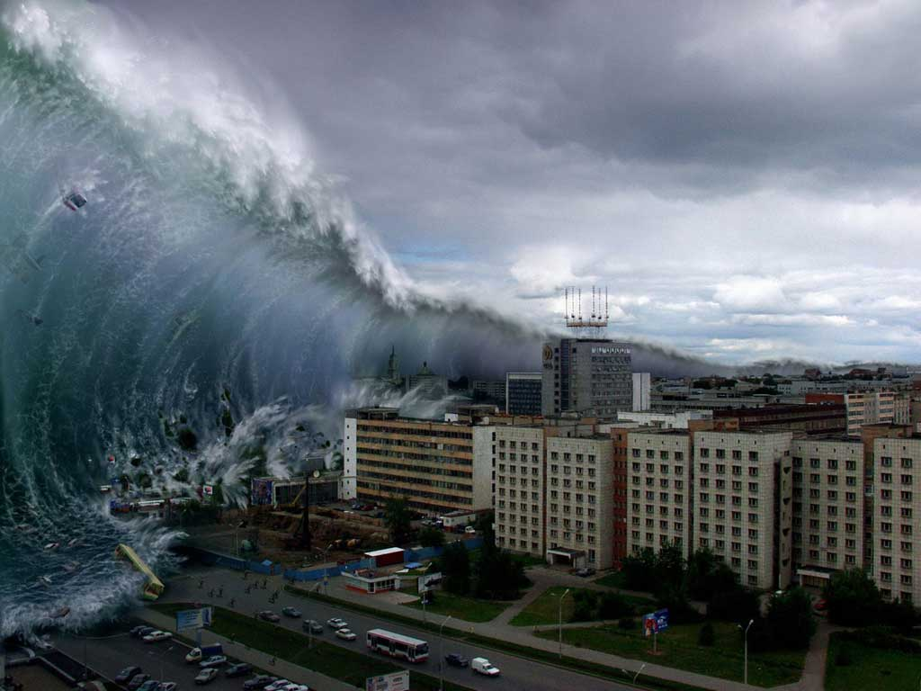
3 ИСПЫТАНИЕ- «ЗАДАЧА»
Вы – на берегу океана, которому угрожает цунами.
Скорость движения цунами – 800 км/час. Вы получили предупреждение за 6 минут до подхода цунами к берегу.
ВОПРОС:
На каком расстоянии от берега находилась волна в момент получения предупреждения?
На какое расстояние вы сможете отбежать за эти 6 минут, если скорость бегущего человека в среднем – 12 км/ч?
Сможете ли вы спастись от цунами?

Slide 6
РЕШЕНИЕ ЗАДАЧИ:
6 МИНУТ = 0,1 ЧАСА.
1) 800* 0,1 =80 КМ
2) 12* 0,1 =1,2 КМ
В момент получения предупреждения цунами находится на расстоянии 80 километров от берега.
Расстояние, на которое смогут отбежать игроки от берега, равно 1,2 километра.
Значит, все вы успеете спастись от цунами.

Slide 7
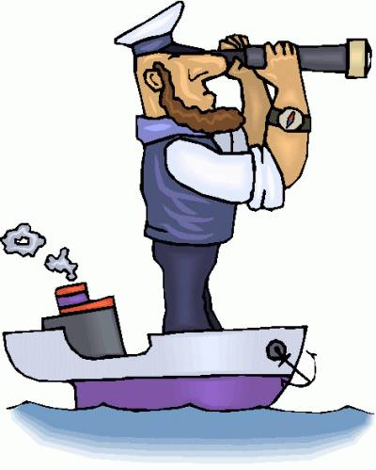
4 ИСПЫТАНИЕ- «КОНКУРС КАПИТАНОВ»
Покажи действия при:
землетрясении ( ты – в здании)
урагане ( ты –на улице)
наводнении ( ты –в квартире)
буране ( ты – на улице)
землетрясении ( ты –на улице)

Slide 8
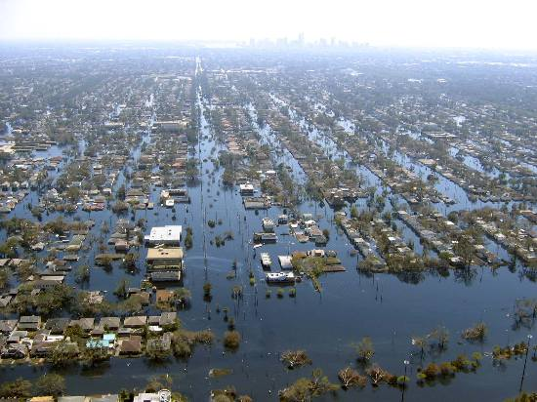
5 ИСПЫТАНИЕ –
«СЛОЖИ ПАЗЛ»

Slide 9
6 ИСПЫТАНИЕ – «НАЙДИ ОШИБКУ»
Семья ужинала. Вдруг сильный толчок заставил вздрогнуть
дом. «Бежим в подвал – сказал папа – там есть всё необходимое».
Мама в панике бросилась на улицу и спряталась у стены соседнего дома.
Сильный ураган застал ребят в лесу. Саша бросился бежать
в поле. Алёша спрятался под дубом. Лена укрылась в канаве.
Вдруг потянуло дымком. Туристы увидели совсем рядом пламя,
оно надвигалось на них. Туристы побежали от огня. Витя осмотрелся и стал двигаться в сторону реки.
В горном ауле жители по радио услышали предупреждение
о приближении снежной лавины. Одна семья укрылась
в подвале своего дома. Другая – собрала вещи и поехала куда
глаза глядят.

Slide 10
7 ИСПЫТАНИЕ – « УЗНАЙ БЕДСТВИЕ»
Это стихийное бедствие неоднократно пришлось испытать
жителям Киргизии. В 1963 году три волны… накрыли
озеро Иссык – Куль. Его чаша наполнилась глиной, обломками горных пород. О каком бедствии идёт речь?

Slide 11
8 ИСПЫТАНИЕ – «ШИФРОВКА»
3 15 10 14 1 15 10 6! 3 18 1 11 16 15 6 4 10 14 1 13 1 6 3
1 13 30 17 10 15 10 19 20 17 16 17 1 13 10 3 2 21 18 31.
Внимание! В районе Гималаев альпинисты попали в бурю!

Slide 12
9 ИСПЫТАНИЕ-«ГОЛОВОЛОМКА»
1
2
3
4
5
О
 | О
 |  | О
 |  |  | О
 |  |  |  | О
----------- | ------------ | ------------ | ------------

Slide 13
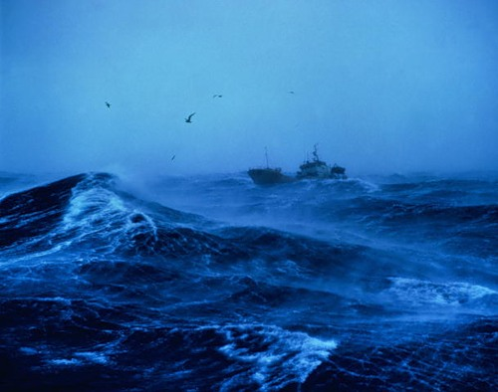
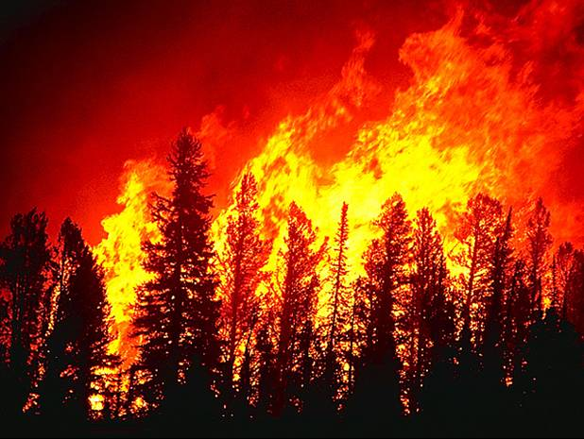
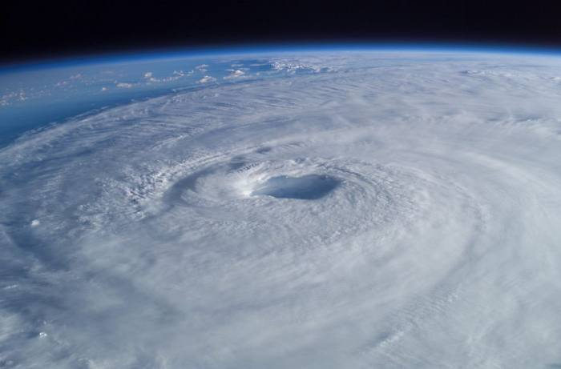
Быстрое отделение и падение горных пород вниз по склону.
2. Неконтролируемый процесс горения.
Буря на море.
Зимнее бедствие.
Сильное атмосферное возмущение с пониженным давлением в центре.

Slide 14
1
2
3
4
5
О | П | Ш | М | Ц
Б | О | Т | О | И
В | Ж | О | Р | К
А | А | Р | О | Л
Л | Р | М | З | О
-------------- | ------------- | -------------- | -------------- | Н

Slide 15
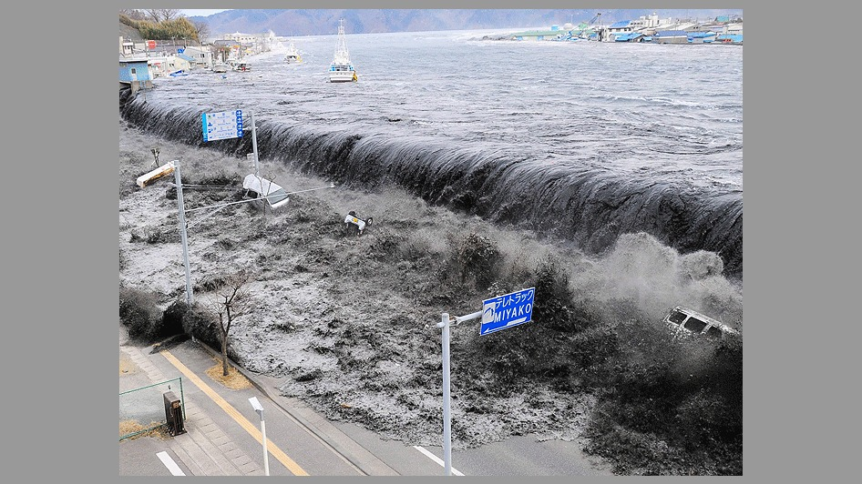
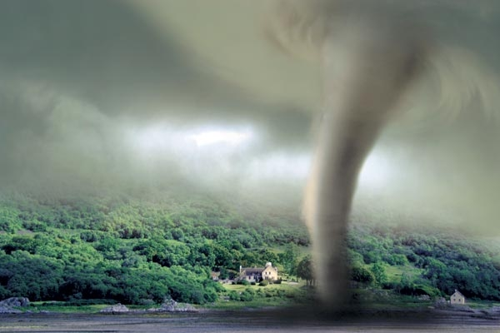
На Земле жизнь светла и прекрасна,
Все мы дети природы одной.
Но немало явлений опасных
Угрожают нам с вами порой.
Чтобы жертв избежать, надо миром
Против грозной стихии восстать.
Чтобы в каждой семье и квартире
Знали, как свою жизнь отстоять
А для этого надо учиться,
К совершенству приёмов стремиться.
Для того, чтобы знать и уметь,
Как беды избежать, уцелеть!

